Slide 1
伺服電鎖 通訊應用 FTP
2025/03

Slide 2
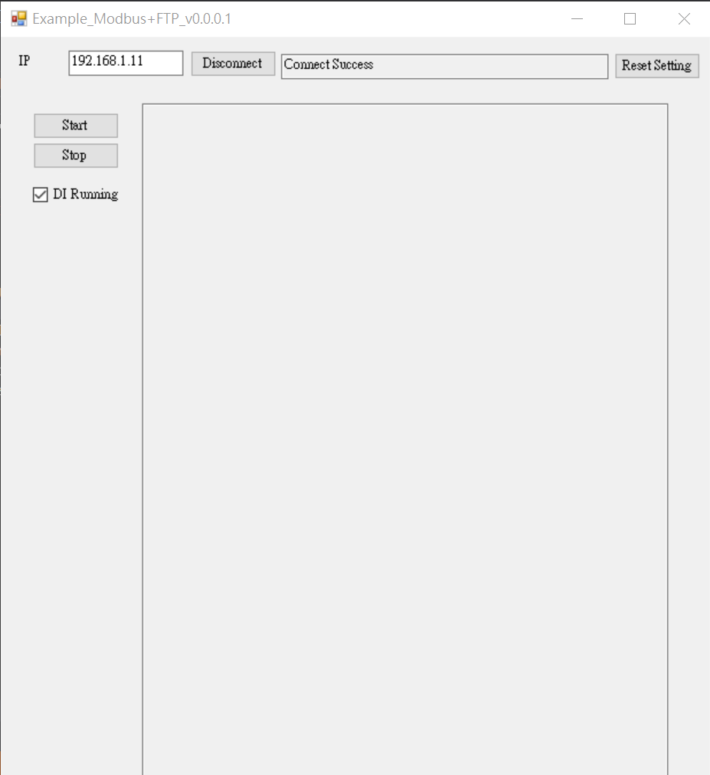
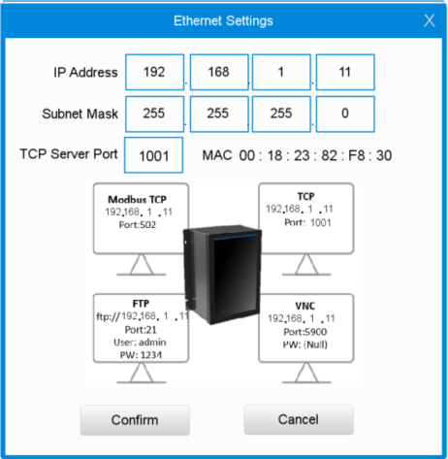
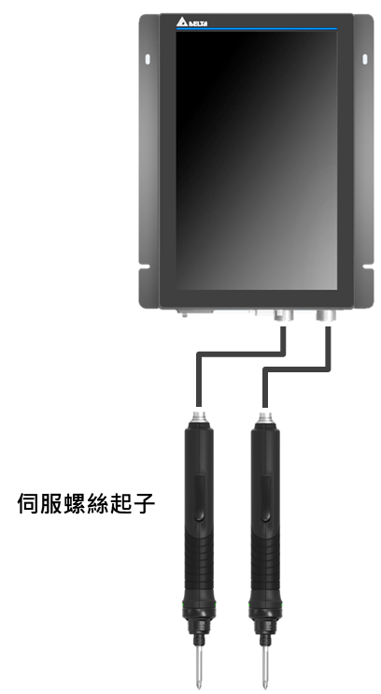
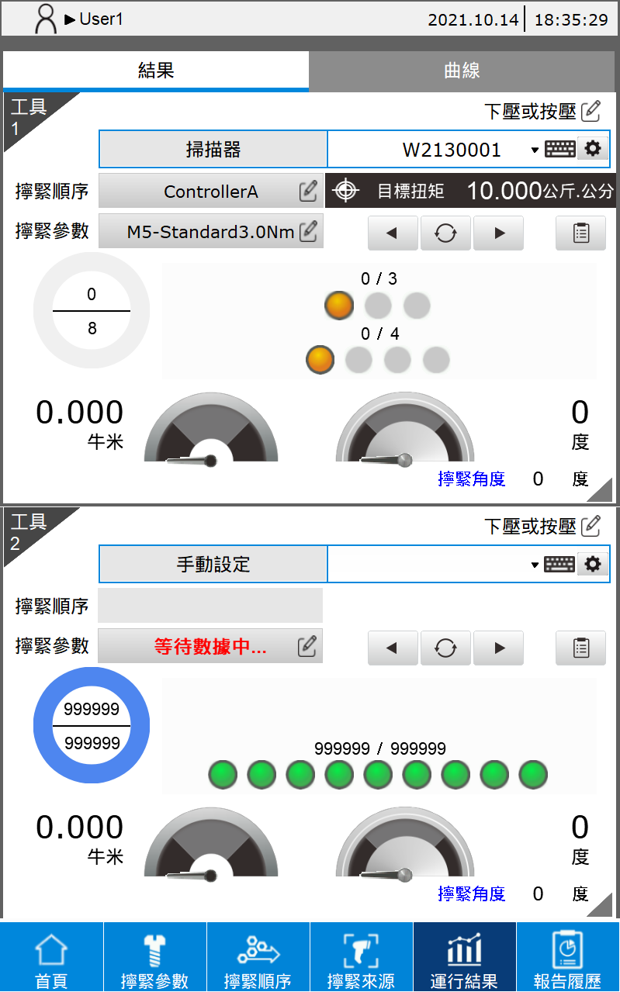
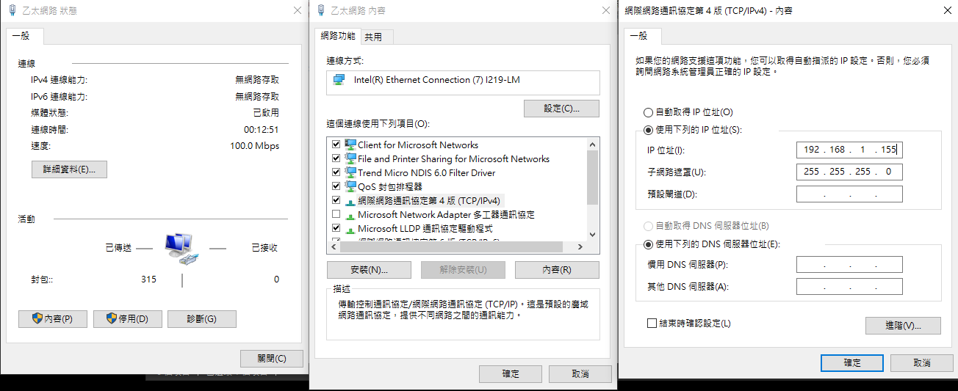
C# Winform
192.168.1.101
Modbus TCP Client+FTP
3代電鎖控制器
192.168.1.11
Modbus TCP Server

Slide 3
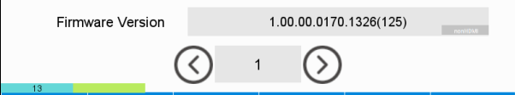
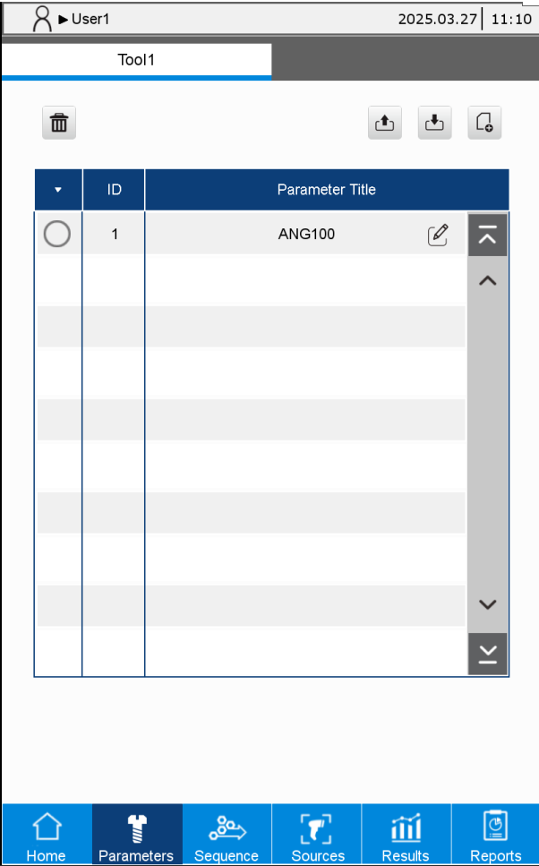
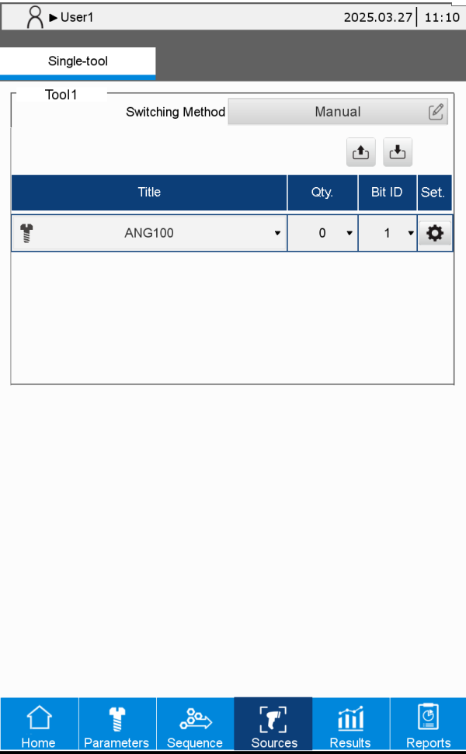
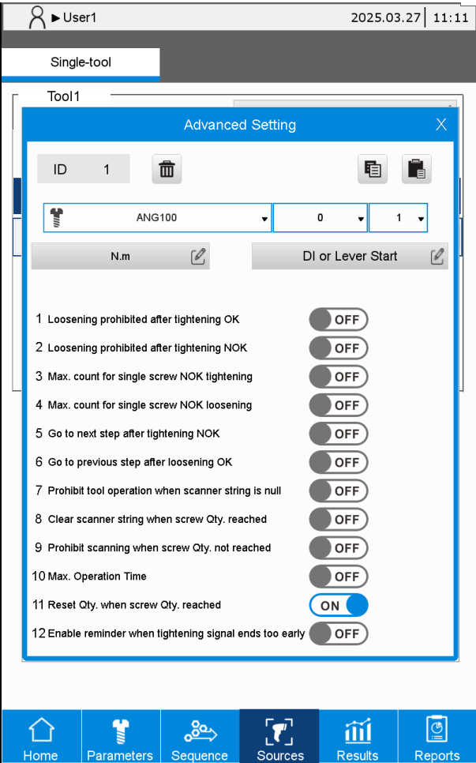
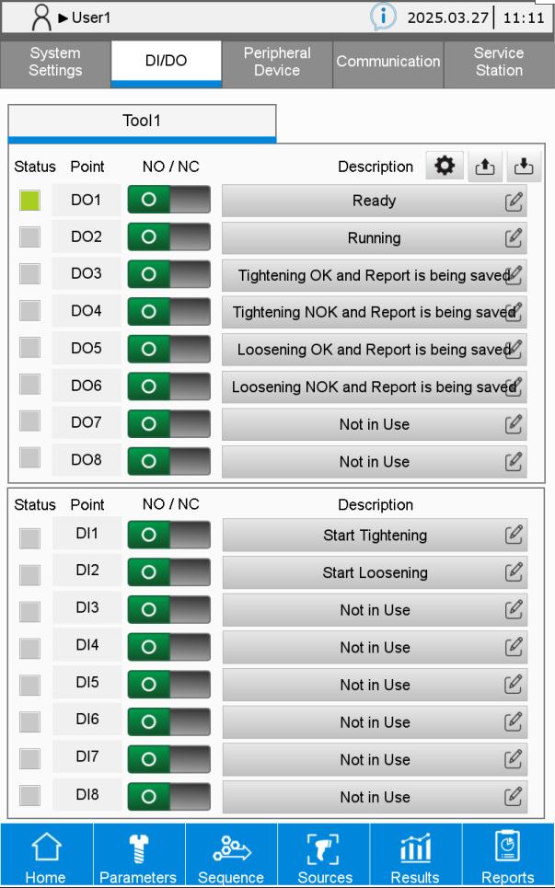
控制器設定 Controller Setting
1
Controller Firmware
Use version 1.00.00.170.xxx or above
2
3
4
5
Create a tightening parameter
The tightening source
uses this tightening parameter
Start condition
"DI or Lever Start"
Set DI/DO function

Slide 4
flow chart
Start
DI Running
報表行號讀取
0x6B,0x6C
DI控制
0x68 set 0
就緒
0x1F52 = 1 ?
#533 解除單顆鎖付完成限制工具啟動
Y
DI控制
0x68 set 1
讀取狀態0xCF~D1
N
詢問100次
0xCF=533 0xD0=1
N
延遲30ms
DI狀態
0x67 = 1 ?
讀取BIN檔
確認檔案
是否存在
Y
#517 設定單顆螺絲鎖付完成產生BIN檔
報表行號有變化0x6B~0x6C
Y
Y
使用FTP方式讀取BIN檔
“ID”(報表行號-1)%100.ToString()
讀取狀態0xCF~D1
N
詢問100次
DI控制
0x68 set 0
解析資料
(報表資訊、曲線刻度、角度點資料、扭矩點資料、鎖付參數)
0xCF=517 0xD0=1
N
延遲30ms
Y
DI狀態
0x67 = 0 ?
#562 讀取曲線取樣模式
Y
讀取狀態0xCF~D1
N
詢問100次
End
0xCF=562 0xD0=1
N
延遲30ms
Y

Slide 5
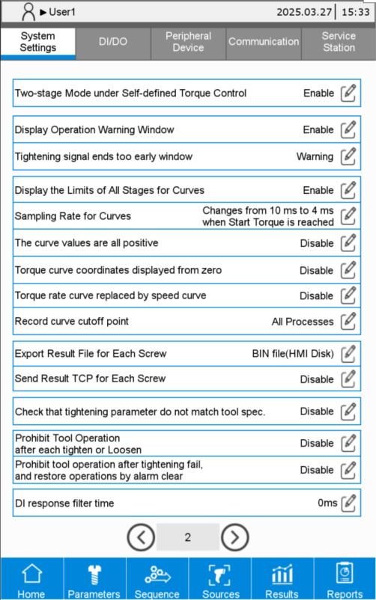


Start
DI Running
Detail
報表行號讀取
0x6B,0x6C
就緒
0x1F52 = 1 ?
 | 說明
0x1F52 | 就緒 = 1 ?
0x67 | DI狀態 = 0 ? → 確認已清除啟動擰緊訊號
0x68 | DI控制 = 1 → 啟動擰緊
0x67 | DI狀態 = 1 ? → 確認已啟動擰緊訊號
 | 執行擰緊動作
0x6B 0x6C | 鎖付完成,報表行號有變化 (0x6C值*65536+0x6B值)
0x68 | DI控制 = 0 → 關閉DI訊號擰緊
DI控制
0x68 set 0
#533 解除單顆鎖付完成限制工具啟動
DI狀態
0x67 = 0 ?
Y
讀取狀態0xCF~D1
N
詢問100次
DI控制
0x68 set 1
0xCF=533 0xD0=1
N
延遲30ms
#562
Y
DI狀態
0x67 = 1 ?
#517 設定單顆螺絲鎖付完成產生BIN檔
Y
讀取狀態0xCF~D1
N
#517
報表行號有變化0x6B~0x6C
詢問100次
0xCF=517 0xD0=1
N
延遲30ms
#533
DI控制
0x68 set 0
Y
#562 讀取曲線取樣模式
Y
讀取狀態0xCF~D1
N
詢問100次
0xCF=562 0xD0=1
N
延遲30ms
Y

Slide 6
Detail
讀取BIN檔
確認檔案
是否存在
Y
使用FTP方式讀取BIN檔
“ID”(報表行號-1)%100.ToString()
解析資料
(報表資訊、曲線刻度、角度點資料、扭矩點資料、鎖付參數)

